Slide 1
ОТЧЕТ о результатах экспертно-аналитического мероприятия
Контрольно-счетная палата
Петропавловск-Камчатского городского округа
«Выборочный аудит закупок, осуществленных Управлением имущественных и земельных отношений администрации Петропавловск-Камчатского городского округа – муниципальным учреждением»
за 2024 год

Slide 2
1. Основание для проведения экспертно-аналитического мероприятия :
пункт 2.1.1. плана деятельности Контрольно-счетной палаты Петропавловск-Камчатского городского округа* на 2025 год, утвержденного приказом Контрольно-счетной палаты от 27.12.2024 № 66-КСП.
2. Цели экспертно-аналитического мероприятия :
− анализ соблюдения законодательства о контрактной системе при осуществлении закупок товаров, работ, услуг для обеспечения нужд Петропавловск-Камчатского городского округа**;
− анализ и оценка ответственности за результативность обеспечения государственных и муниципальных нужд, эффективность осуществления закупок, определенных статьей 12 Федерального закона от 05.04.2013 № 44-ФЗ «О контрактной системе в сфере закупок товаров, работ, услуг для обеспечения государственных и муниципальных нужд».
3. Предмет экспертно-аналитического мероприятия :
Средства бюджета городского округа, направляемые на закупки в соответствии с требованиями законодательства о контрактной системе в сфере закупок.
___________
*Далее – Контрольно-счетная палата, КСП.
**Далее – городской округ, ПКГО.

Slide 3
4. Проверяемый период: 2024 год (иные периоды в случае необходимости).
5. Объект экспертно-аналитического мероприятия: Управление имущественных и земельных отношений администрации Петропавловск-Камчатского городского округа – муниципальное учреждение*.
6. Срок проведения экспертно-аналитического мероприятия: с 15.01.2025 по 28.02.2025.
7. Результаты экспертно-аналитического мероприятия:
«Выборочный аудит закупок, осуществленных Управлением имущественных и земельных отношений администрации Петропавловск-Камчатского городского округа – муниципальным учреждением» .
_______________
Далее – Управление, УИЗО, Заказчик.
____________
*Далее – Управление, Управление имущественных и земельных отношений, УИЗО.

Slide 4
Выводы по результатам экспертно-аналитического мероприятия :
1. Управлением в полной мере соблюдается законодательство РФ в части планирования закупок товаров, работ, услуг для обеспечения государственных и муниципальных нужд, установленных требованиями Федерального закона от 05.04.2013 № 44-ФЗ «О контрактной системе в сфере закупок товаров, работ, услуг для обеспечения государственных и муниципальных нужд».
2. В соответствии с требованиями части 6 статьи 16 Закона № 44-ФЗ, пункта 12 Положения № 1279 план-график закупок товаров, работ, услуг на 2024 финансовый год и на плановый период 2025 и 2026 годов (версия 0) утвержден и размещен на сайте ЕИС 01.12.2023.
3. В проверяемом периоде в план-график закупок Управления на 2024 год и плановый период 2025-2026 годов внесено 81 (восемьдесят одно) изменение, сведения которых утверждены и размещены в ЕИС без нарушения срока, содержание и форма плана-графика закупок Управления соответствуют нормам статьи 16 Закона № 44-ФЗ и Постановления № 1279.
4. В соответствии с частью 5 статьи 19 Закона № 44-ФЗ Управлением приказом от 10.06.2024 № ОРД-06-02/787/24 утверждены нормативные затраты на обеспечение функций УИЗО, и приказом от 15.09.2021 № 363/21 утвержден Перечень отдельных видов товаров, работ, услуг, их потребительских свойств (в том числе качество) и иные характеристики (в том числе предельные цены товаров, работ, услуг) к ним.
___________
Далее – Закон № 44-ФЗ.

Slide 5
Выводы по результатам экспертно-аналитического мероприятия :
5. Анализ соблюдения требований статей 22, 25, 26, 30, 38, 39, 40 Закона № 44-ФЗ показал следующее:
5.1. Нарушений требований статьи 22 Закона № 44-ФЗ в части применяемых Управлением методов составления НМЦК проверкой не установлено;
5.2. В соответствии со статьей 25 Закона № 44-ФЗ Управлением в 2024 году совместные конкурсы (аукционы) не проводились;
5.3. В соответствии со статьей 26 Закона № 44-ФЗ и Постановлением № 2524 полномочия на определение поставщиков (подрядчиков, исполнителей) для заказчиков городского округа возложены на УОМЗ;
5.4. В соответствии с частью 1 статьи 30 Закона № 44-ФЗ расчет совокупного годового объема закупок Управления для СМП с учетом части 1.1 Закона № 44-ФЗ, составляет 23 399 449,26 рублей, фактический объем закупок Управления у СМП, СОНКО составил 8 276 614,53 рублей (35,4 % от совокупного годового объема закупок);

Slide 6
Выводы по результатам экспертно-аналитического мероприятия :
5.5. На основании приказов УИЗО в Управлении в 2023-2024 годах назначен контрактный управляющий – должностное лицо, ответственное за осуществление закупок. Квалификационные требования к уровню профессионального образования контрактного управляющего УИЗО соответствуют требования части 6 статьи 38 Закона № 44-ФЗ. Должностная инструкция контрактного управляющего УИЗО соответствует части 4 статьи 38 Закона № 44-ФЗ;
5.6. В нарушение требований части 1 статьи 38 Закона № 44-ФЗ в Управлении в 2023-2024 годах отсутствовала контрактная служба;
5.7. В соответствии с требованиями статьи 39 Закона № 44-ФЗ УОМЗ в целях осуществления своих полномочий разработан и утвержден приказ от 16.12.2021 № 1095, в соответствии с которым установлен порядок формирования комиссии, полномочия комиссии, регламент работы комиссии, ответственность членов комиссии, запреты при осуществлении полномочий комиссии;
5.8. По результатам анализа формирования комиссии по осуществлению закупок, для обеспечения деятельности Управления, нарушений статьи 39 Закона № 44-ФЗ не установлено;
5.9. В соответствии с требованиями статьи 40 Закона № 44-ФЗ Управлением в 2024 году не привлекались специализированные организации для выполнения отдельных функций по определению поставщика (подрядчика, исполнителя).

Slide 7
Выводы по результатам экспертно-аналитического мероприятия :
6. Выборочным анализом контрактов, заключенным по результатам проведения конкурентных процедур определения поставщика (подрядчика, исполнителя), установлено следующее:
6.1. В 2024 году УИЗО осуществлена фактическая оплата двух муниципальных контрактов от 06.06.2023 №№ 408, 409, срок действия которых установлен до 31.12.2023, в сумме 1 402 334,74 рублей. Заказчиком проведена претензионная работа в отношении подрядчика, исполнения им обязательств надлежащим образом, предусмотренными муниципальными контрактами. Все претензии оплачены подрядчиком в полном объеме в размере 174 219,15 рублей (переплата 5 378,03 рублей);
6.2. В 2024 году не исполнено 3 муниципальных контракта:
муниципальный контракт от 03.06.2024 № 304. По окончанию выполнения работ контакта № 304 подрядчику будет выставлена претензия за просрочку исполнения обязательств, в целях отражения в претензии общей суммы неустойки и недопущения списания неустойки в соответствии с Постановлением № 783;
муниципальный контракт от 14.11.2024 № 0138300000424000818. Заказчиком частично приняты результаты работ в соответствии с актом сдачи-приемки выполненных работ от 31.01.2025 (на основании счета-фактуры от 24.01.2025 № 309). Управлением осуществлено начисление неустойки за период с 17.12.2024-23.01.2025 в сумме 6 384,00 рублей;
муниципальный контракт от 01.08.2024 № 489. УИЗО проведена претензионная работа в отношении подрядчика за нарушение сроков выполнения работ. Управлением приняты результаты работ подрядчика (акт сдачи-приемки выполненных работ от 22.01.2025), осуществлено списание начисленных и неуплаченных сумм неустоек (штрафов, пеней) в соответствии с Постановлением № 783;

Slide 8
Выводы по результатам экспертно-аналитического мероприятия :
6.3. В 2024 году частично исполнен муниципальный контракт от 08.07.2024 № 425. Заказчиком результаты работ приняты частично по акту сдачи-приемки оказанных услуг от 16.12.2024. Заказчиком не приняты работы в отношении 36 объектов. На основании акта сдачи-приемки оказанных услуг от 16.12.2024 исполнение муниципального контракта от 08.07.2024 № 425 составило в сумме 554 376,44 рублей;
6.4. В 2024 году муниципальные контракты исполнены с нарушением срока:
муниципальный контракт от 07.10.2024 № 0138300000424000683. Срок поставки товара – в течении 64 календарных дня с даты заключения контракта (10.12.2024). Поставка осуществлена 23.12.2024 . УИЗО проведена претензионная работа в отношении поставщика (выставлена претензия от 18.12.2024 на сумму 5 000,00 рублей);
муниципальный контракт от 22.04.2024 № 218. Срок окончания оказания услуг – в течение 30 календарных дней, с даты заключения контракта (22.05.2024). Услуги оказаны 27.05.2024. УИЗО проведена претензионная работа в отношении поставщика (выставлена претензия от 07.06.2024 на сумму 73,86 рублей);

Slide 9
Выводы по результатам экспертно-аналитического мероприятия :
7. В 2024 году Управлением осуществлена окончательная оплата муниципального контракта от 18.12.2023 № 0138300000423000890 на приобретение подвижного состава пассажирского транспорта общего пользования, заключенного с ООО «Лига Авто». Общая сумма контракта составила 147 500 000,00 рублей, из них в 2023 году произведен авансовый платеж поставщику в размере 30 % в пределах доведенных Управлению лимитов бюджетных обязательств в сумме 44 250 000,00 рублей, в 2024 году произведен окончательный платеж поставщику в сумме 103 250 000,00 рублей. Акт приема-передачи вклада в имущество АО «Автопарк», являющийся приложением к Договору от 22.03.2024 № 1, подписан 22.03.2024.
8. Анализ достижения целей закупок, осуществленных Управлением в 2024 году (в том числе, закупок осуществленных в 2023 году и оплаченных Управлением в 2024 году), показал, что цели Управления, ради которых осуществляются закупки товаров, работ, услуг для обеспечения государственных и муниципальных нужд в соответствии с Законом № 44-ФЗ, в целом достигаются Управлением, за исключением ряда случаев неисполнения (неполного исполнения) муниципальных контрактов (договоров) подрядчиками/поставщиками/исполнителями.

Slide 10
Выводы по результатам экспертно-аналитического мероприятия :
9. Выборочным анализом контрактов, заключенным с единственным поставщиком (подрядчиком, исполнителем), установлено следующее:
9.1. Согласно плану-графику закупок товаров, работ, услуг на 2024 финансовый год и на плановый период 2025 и 2026 годов, размещенному на официальном сайте в ЕИС в редакции от 30.01.2025 (версия 81), годовой объем закупок, запланированный заказчиком по пункту 4 части 1 статьи 93 Закона № 44-ФЗ, составил 1 968 566,02 рублей, что не превышает два миллиона рублей.
Согласно представленных Управлением документов (копий договоров и контрактов до 600 000,00 рублей), заключено 23 договора (контракта) на общую сумму 1 874 362,40 рублей. Всего в 2024 Управлением в рамках заключенных договоров (Контрактов) за 2024 год оплачено – 1 874 362,40 рублей.
9.1.1. При анализе представленных документов установлено, что в нарушение требований пункта 2.1. Договора от 03.04.2024 № 06/24 Заказчиком неверно произведена оплата по Договору от 03.04.2024 № 06/24 с разницей в 0 рублей 43 копейки.
9.1.2. При анализе представленных документов установлено, что в нарушение требований части 13.1 статьи 34 Закона № 44-ФЗ, пункта 2.8. Договора от 23.09.2024 № 17/24 Заказчиком произведена оплата по Договору от 23.09.2024 № 17/24 платежным поручением от 11.10.2024 № 133688 с нарушением срока на 2 рабочих дня.

Slide 11
Выводы по результатам экспертно-аналитического мероприятия :
9.2. В рамках проведения экспертно-аналитического мероприятия установлено, что Управлением в соответствии с пунктами 8, 22 части 1 статьи 93 Закона № 44-ФЗ в 2024 заключено 17 муниципальных контрактов году на сумму 12 685 376,85 рублей. Всего в 2024 (в 2025 включительно) Управлением в рамках заключенных муниципальных контрактов за 2024 год оплачено – 11 888 782,90 рублей.
9.2.1. Проверкой установлено отсутствие в 2024 году нежилых помещений 125, 126, 147, 150 д. 10 по ул. Крылова, поз. 4-5 кв. 8 д. 14 по ул. Курильская в г. Петропавловске-Камчатском на бухгалтерском учете Управления, в Реестре муниципального имущества городского округа, и, как следствие, отсутствие заключения муниципальных контрактов на оказание услуг теплоснабжения с ПАО «Камчатскэнерго» в отношении вышеуказанных помещений не установлено.
10. Несвоевременная передача Управлением коммунального хозяйства нежилых помещений Управлению имущественных и земельных отношений в 2024 году и в иных периодах приводит к образованию фактической задолженности по уплате услуг теплоснабжения, а также к дополнительным расходам бюджета городского округа по уплате неустойки (пени), судебных расходов по оплате государственной пошлины и судебных издержек в 2024 году и в иных периодах.

Slide 12
Выводы по результатам экспертно-аналитического мероприятия :
11. Экономия бюджетных средств, возникшая в результате применения конкурентных способов определения поставщиков, подрядчиков, исполнителей, составила 14 764 790,08 рублей, или 40,16 % от первоначально сформированных НМЦК свидетельствует об эффективном использовании средств бюджета городского округа.
12. В 2024 году основная часть муниципальных контрактов заключалась Управлением для исполнения мероприятий муниципальной программы «Управление муниципальным имуществом Петропавловск-Камчатского городского округа», утвержденной постановлением администрации ПКГО от 14.10.2016 № 1987. Общая сумма муниципальных контрактов, заключенных в рамках муниципальной программы в 2024 году составила в сумме 33 713 594,28 рублей.

Slide 13
Выводы по результатам экспертно-аналитического мероприятия :
С целью проведения выборочного анализа эффективности закупок Управления в 2024 году, комиссией в составе: консультанта отдела имущественных отношений Управления, в присутствии сотрудников КСП проведен выездной визуальный осмотр объектов муниципального имущества, составляющего казну городского округа, в отношении которого в 2024 году заключались муниципальные контракты от 03.04.2024 № 06/24, от 16.05.2024 № 11/24, от 20.11.2024 № 0138300000424000822. По результатам проведенного визуального осмотра 26.02.2025 составлен соответствующий Акт визуального осмотра и обмеров от 27.02.2025 № б/н. Перечень объектов муниципального имущества, которые были осмотрены комиссией представлен в Таблице 2.
Объекты
Нежилое здание, расположенное по адресу: Камчатский край, г, Петропавловск-Камчатский, ул. Рябиковская, д. 8, общей площадью 360,4 кв.м., 41:01:0010121:2003
1. (Здание пожарного ДЭПО), Камчатский край, г. Петропавловск-Камчатский, ул. Горького, д. 15а 41:01:0010118:1158
2. (Здание спортивного зала), Камчатский край, г. Петропавловск-Камчатский, ул. Горького, д. 15а 41:01:0010118:1159
1.Разрушенное здание напротив остановки «Рыбзавод», расположенное по адресу: Петропавловск-Камчатский, ул. Уссурийская, кадастровый номер 41:01:0010110:746, площадью 133,4 кв.м. (путем заколачивания оконных и дверных проемов жестяными листами)
2. Здание котельная, г. Петропавловск-Камчатский, ул. Партизанская, д.62а, кадастровый номер 41:01:0010122:941, площадью 68,8 кв.м. (путем заколачивания оконных и дверных проемов жестяными листами)
3. Объект незавершенного строительства, г. Петропавловск-Камчатский, ул. Пограничная, 32а, кадастровый номер 41:01:0010123:2674, площадью 583,8 кв.м. (путем заколачивания дверных проемов и оконных проемов первого этажа жестяными листами только со стороны многоквартирных домов)

Slide 14
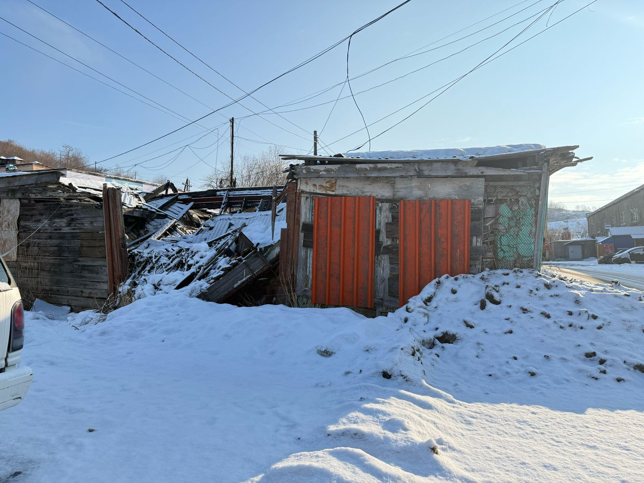
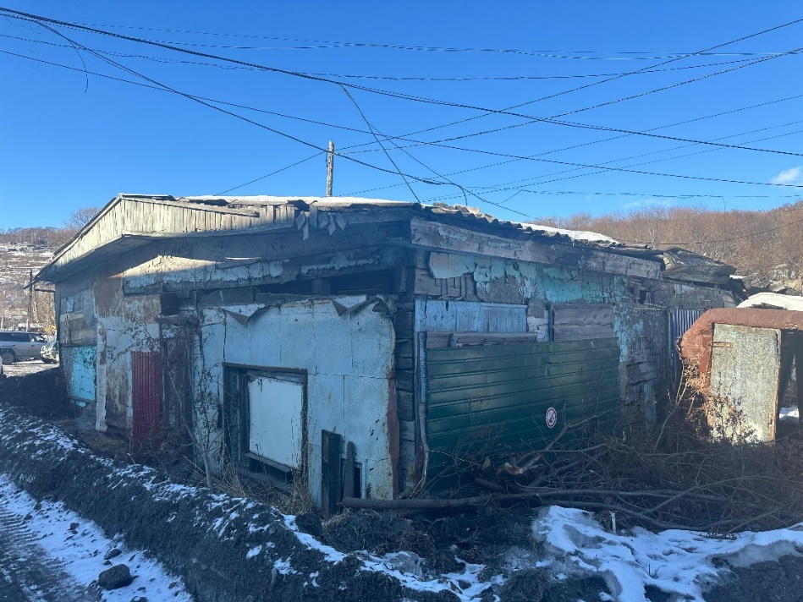
Выводы по результатам экспертно-аналитического мероприятия :
13. По итогам проведения визуального осмотра комиссией зафиксирован ряд нарушений (недостатков), а именно:
13.1. Доступ в нежилое здание, расположенное по адресу: г. Петропавловск-Камчатский, ул. Уссурийская, кадастровый номер 41:01:0010110:746, площадью 133,4 кв.м. ограничен путем заколачивания оконных и дверных проемов жестяными листами. Фактически большая половина здания разрушена, видны следы пожара и частичного обрушения стен и крыши.

Slide 15
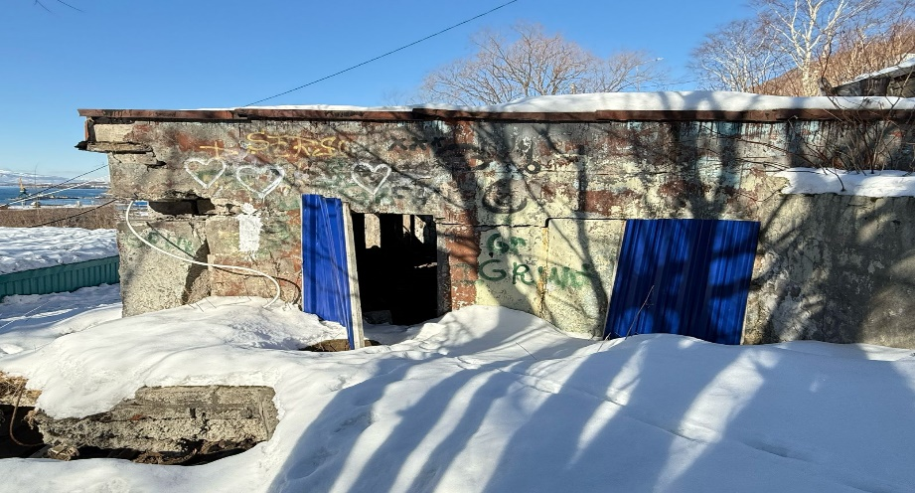
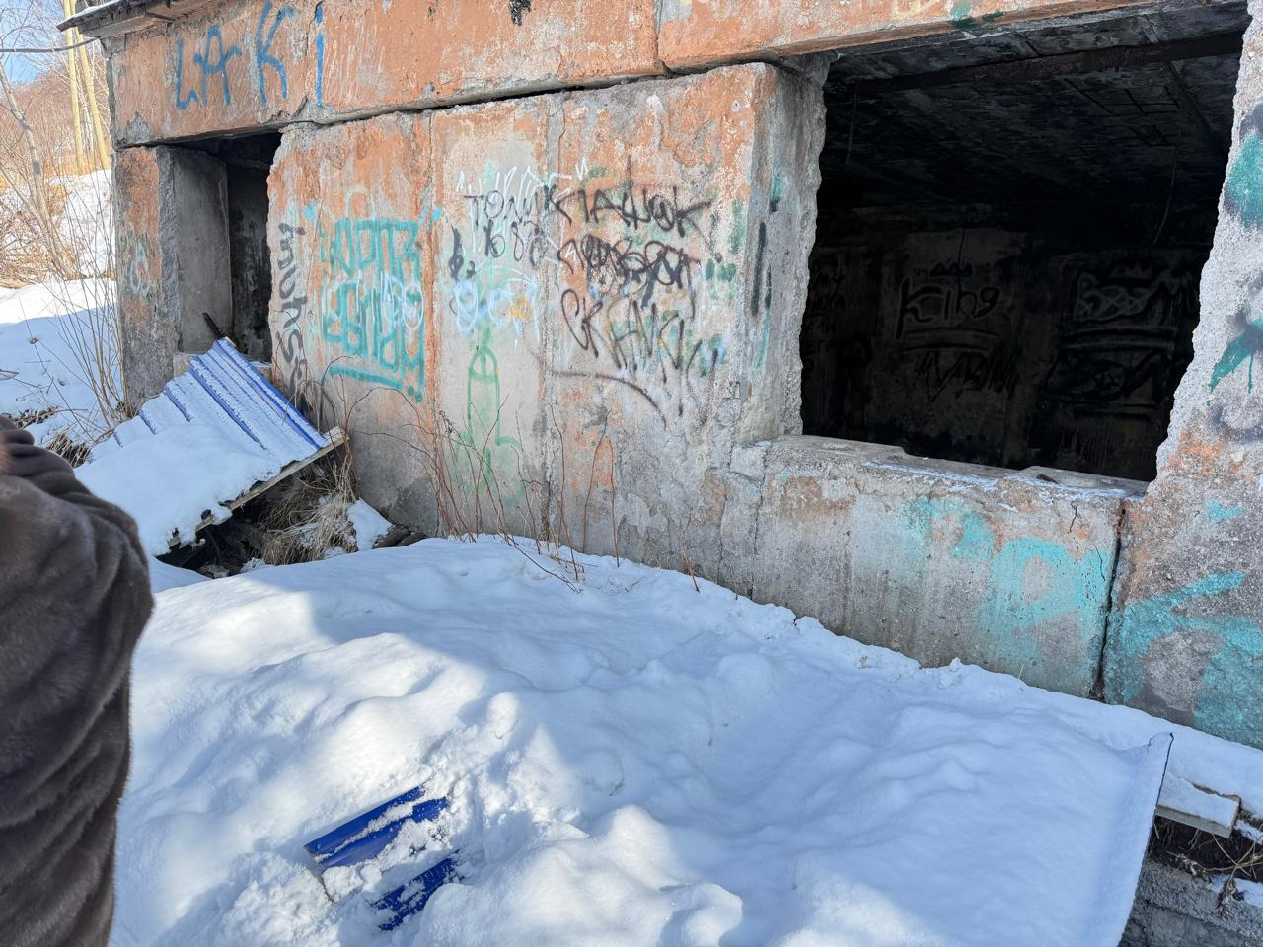
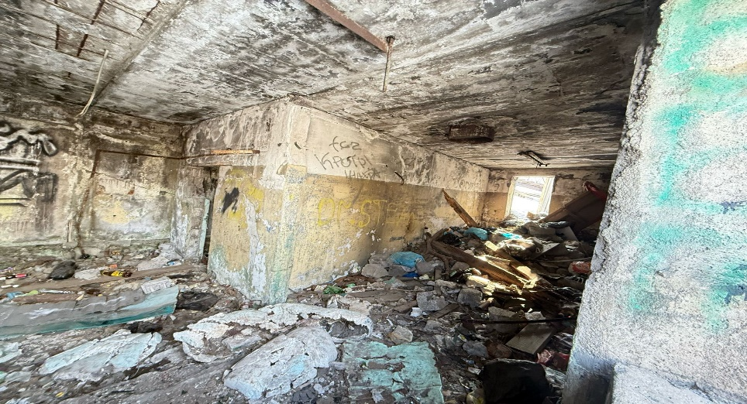
Выводы по результатам экспертно-аналитического мероприятия :
13.2. В отношении объекта «Здание котельная, г. Петропавловск-Камчатский, ул. Партизанская, д. 62а, кадастровый номер 41:01:0010122:941, площадью 68,8 кв.м.» усматриваются следы проведения работ по ограничению доступа путем заколачивания оконных и дверных проемов жестяными листами.
Визуально установлено, что доступ для неопределенного круга лиц на сегодняшний день не ограничен, в связи с практически полным отрыванием материала (жестяных листов) от дверных и оконных проемов.
Рядом с нежилым зданием находится объект (Резервуар для мазута), визуально зафиксировано, отсутствие следов эксплуатации указанного объекта. Согласно данным ЕГРН, объект принят на учет как бесхозяйный объект недвижимости, 02.10.2024.

Slide 16
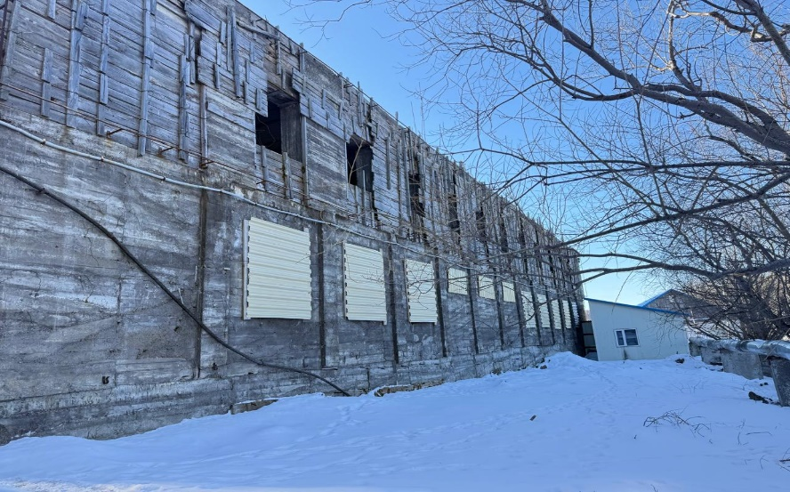
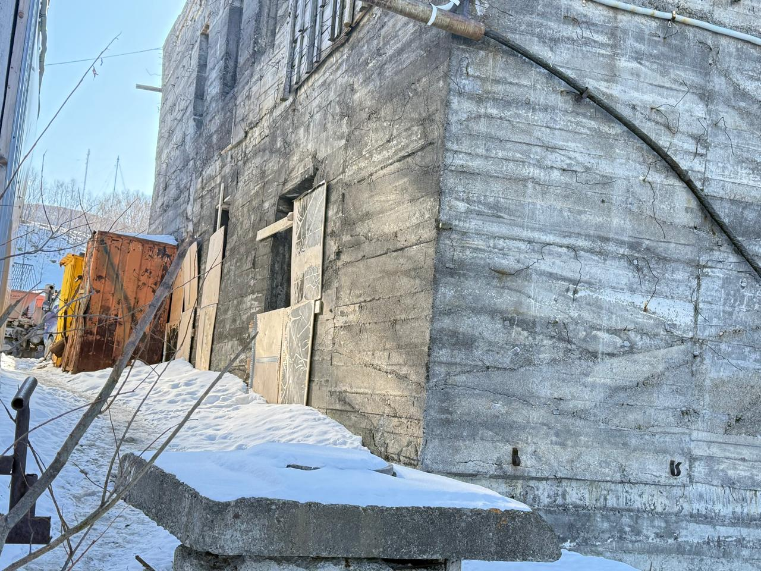
Выводы по результатам экспертно-аналитического мероприятия :
13.3. Доступ в объект незавершенного строительства, г. Петропавловск-Камчатский, ул. Пограничная, 32а, кадастровый номер 41:01:0010123:2674, площадью 583,8 кв.м. ограничен путем заколачивания оконных и дверных проемов жестяными листами только со стороны многоквартирных жилых домов. Вместе с тем, наблюдается отсутствие ограничения доступа в объект с торцевой части.

Slide 17
Выводы по результатам экспертно-аналитического мероприятия :
14. В результате анализа эффективности проведения в 2024 году и в иных периодах Управлением закупок товаров, работ, услуг установлено, что в целом все закупки направлены на обеспечение муниципальных нужд городского округа.
15. В соответствии с полномочиями собственника в сфере имущественных отношений, в том числе земельных участков городского округа (за исключением имущества, вовлеченного в жилищные отношения), установленными Решением № 453-нд, Управление не осуществляет должный контроль за сохранностью муниципального имущества городского округа, что приводит к неэффективному использованию средств бюджета городского округа в рамках заключенных муниципальных контрактов на выполнение работ по ограничению доступа на объекты недвижимого имущества, находящегося в собственности городского округа.

Slide 18
Предложения по результатам экспертно-аналитического мероприятия:
1. Отчет о результатах экспертно-аналитического мероприятия направить для сведения:
в Городскую Думу Петропавловск-Камчатского городского округа;
Главе Петропавловск-Камчатского городского округа.
2. В адрес объекта экспертно-аналитического мероприятия направить информационное письмо с предложениями (рекомендациями) по устранению выявленных нарушений, а также с целью дальнейшего использования в работе и недопущения нарушений в дальнейшем.

Slide 19
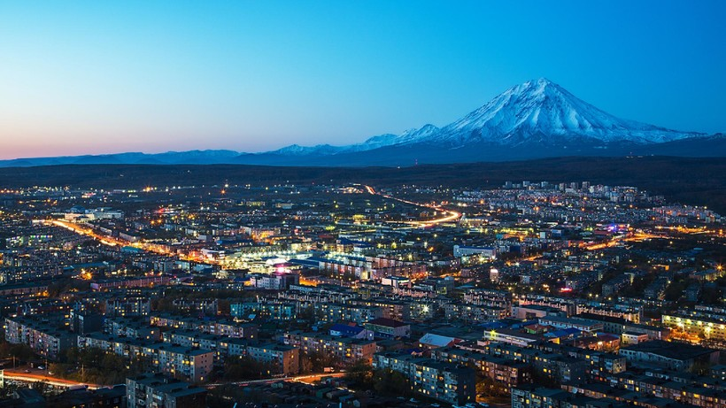
СПАСИБО ЗА ВНИМАНИЕ!
Контрольно-счетная палата
Петропавловск-Камчатского городского округа

